Slide 1
mcframe7 coding template (MCT) Quick Start
R02.00
mcframe構文は、覚える必要のある部分が劇的に減り、コーディングの効率が向上します。
mcframe：ビジネスエンジニアリング株式会社の登録商標
Https://www.seitatsu.com
© 2023 SeItatsu Soft Co.,ltd

Slide 2

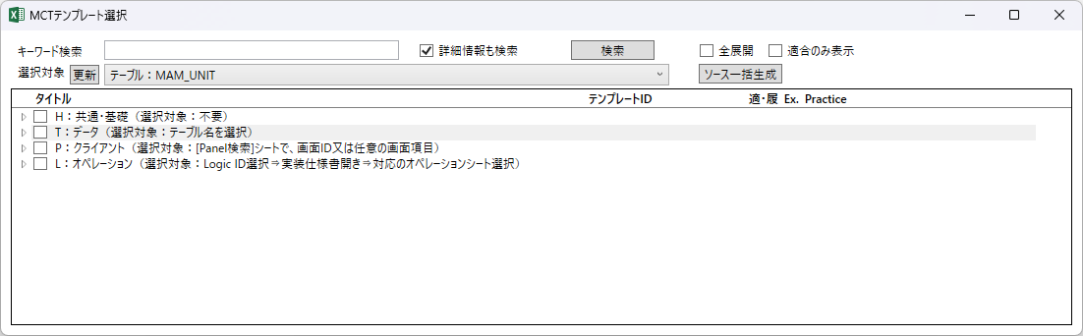
目次
MCTテンプレートダイアログの開き方法
MCTテンプレートの検索方法
選択対象の更新方法： テーブル、Panel、Logic
コード生成と使用方法
「4.」の内容が「3．」の操作流れ説明で記述したことがある。
Https://www.seitatsu.com
© 2023 SeItatsu Soft Co.,ltd

Slide 3
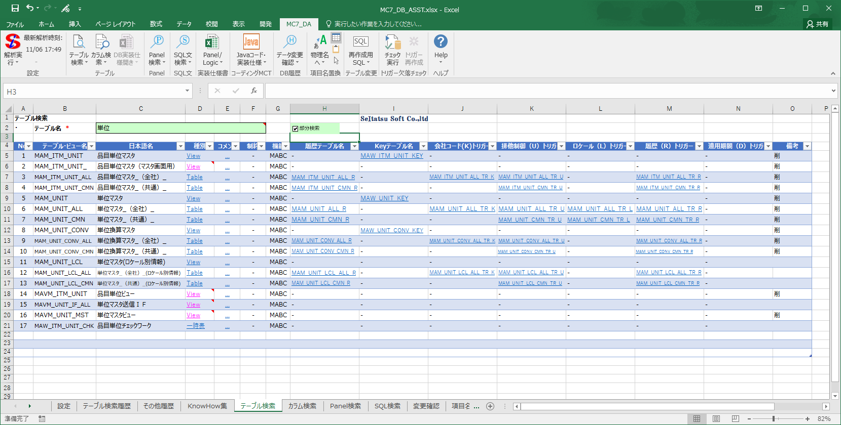
１．MCTテンプレートダイアログを開き ・メインメニューで「JAVA」アイコンをクリック
ヒント
①コードの生成対象を選択し、「JAVA」アイコンをクリックすることもできます。
Https://www.seitatsu.com
© 2023 SeItatsu Soft Co.,ltd

Slide 4
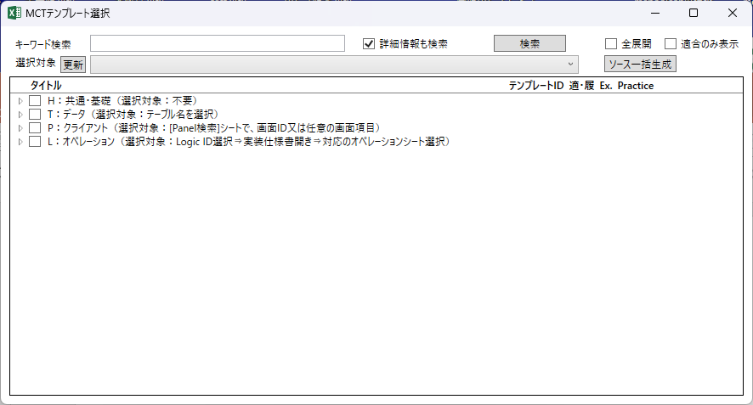
MCTテンプレートダイアログを開き ・MCTテンプレートダイアログが表示される
ヒント
①テンプレートの種類
共通、
データ処理
クライアント処理
オペレーション処理
②テンプレートは、ツーリ構造で表示されます。
Https://www.seitatsu.com
© 2023 SeItatsu Soft Co.,ltd

Slide 5
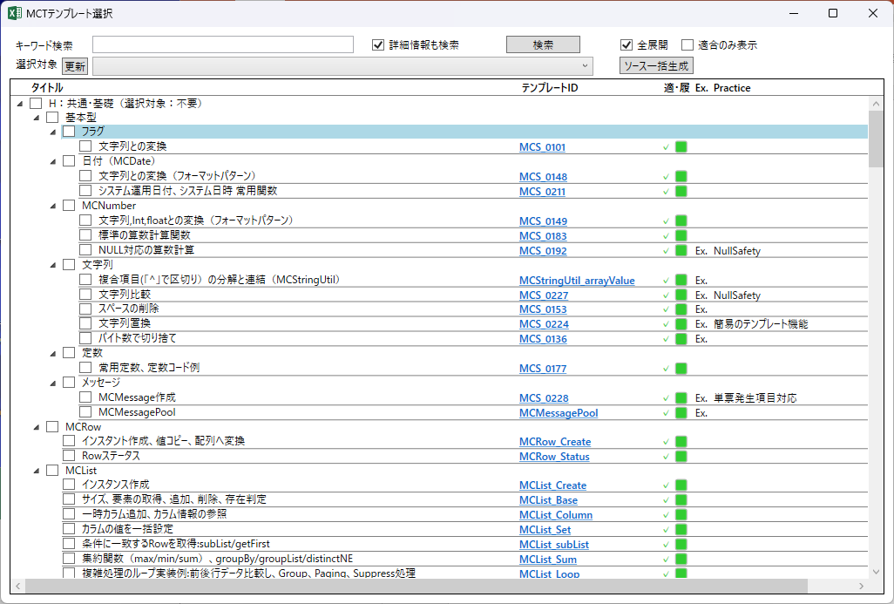
MCTテンプレートダイアログを開き ・MCTテンプレート一覧の表示内容
ヒント
①一覧の内容
・適：選択対象に使用可能のテンプレート
共通テンプレートがすべての選択対象に使用可能
・履： 生成履歴があるテンプレート
・Ex.：独自実装メソッドがあるテンプレート
・Practice：実装、チエックポイント
Https://www.seitatsu.com
© 2023 SeItatsu Soft Co.,ltd

Slide 6
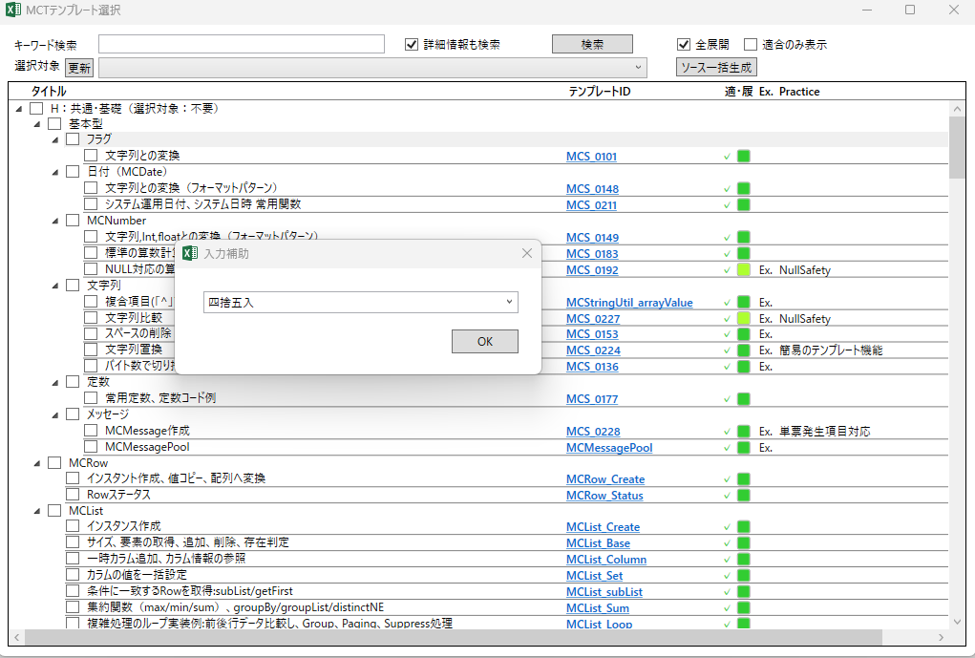
２．MCTテンプレートを検索 ・検索キーワードの入力
①
入力手順
①キーワード検索欄をクリック
②入力補助ダイアログが表示される。検索内容を入力するか、過去の入力内容を選択
③「OK」ボタンをクリック
②
③
Https://www.seitatsu.com
© 2023 SeItatsu Soft Co.,ltd

Slide 7
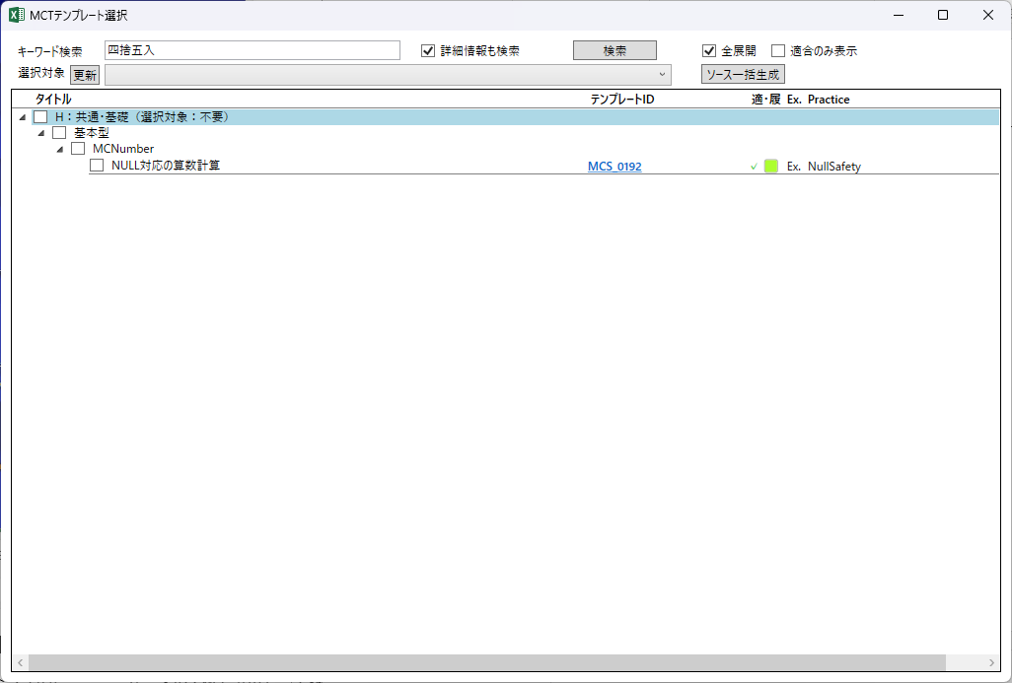
MCTテンプレートを検索 ・MCTテンプレート一覧表示、テンプレートIDをクリック
ヒント
①テンプレートIDをクリックして、コードが生成される。
Https://www.seitatsu.com
© 2023 SeItatsu Soft Co.,ltd

Slide 8
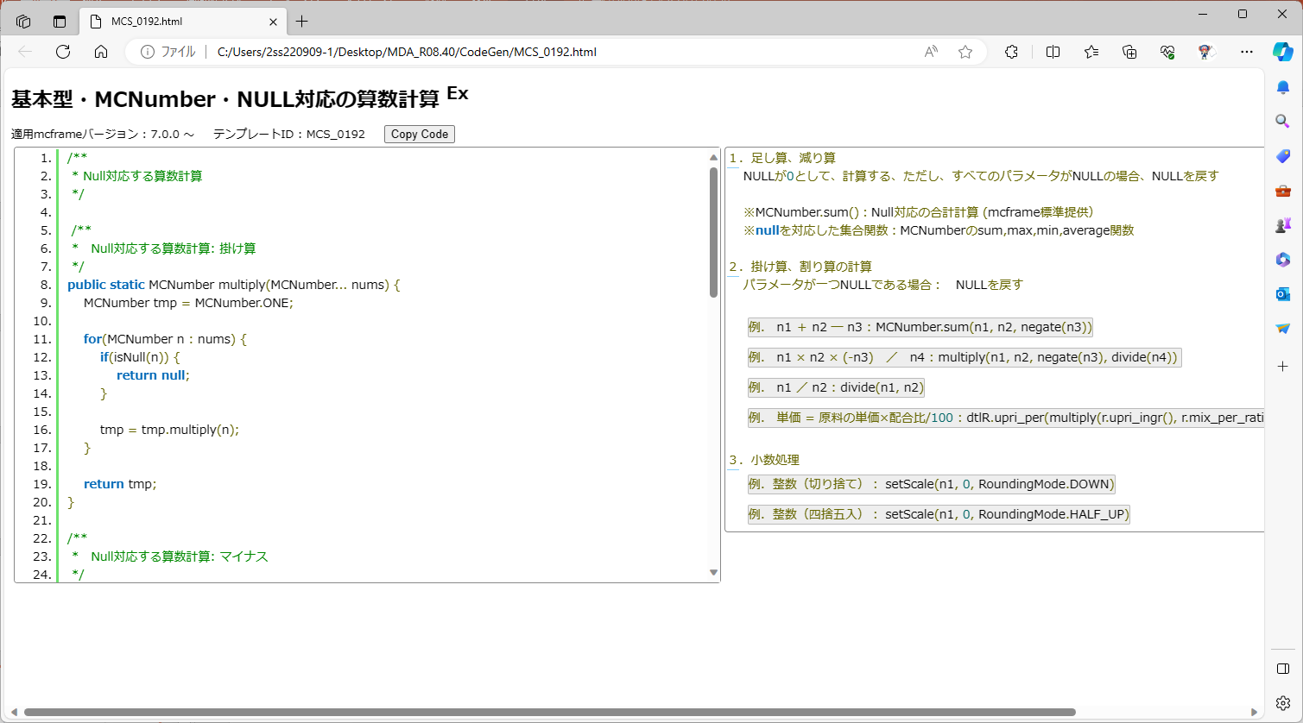
MCTテンプレートを検索 ・生成後コードの表示
ヒント
①テンプレートの設定により、ソースコード、説明、注意事項、特記などが表示される。
②コードを直接コピー・ペストで利用する。
色、特殊な記号がコピーされない。
Https://www.seitatsu.com
© 2023 SeItatsu Soft Co.,ltd

Slide 9
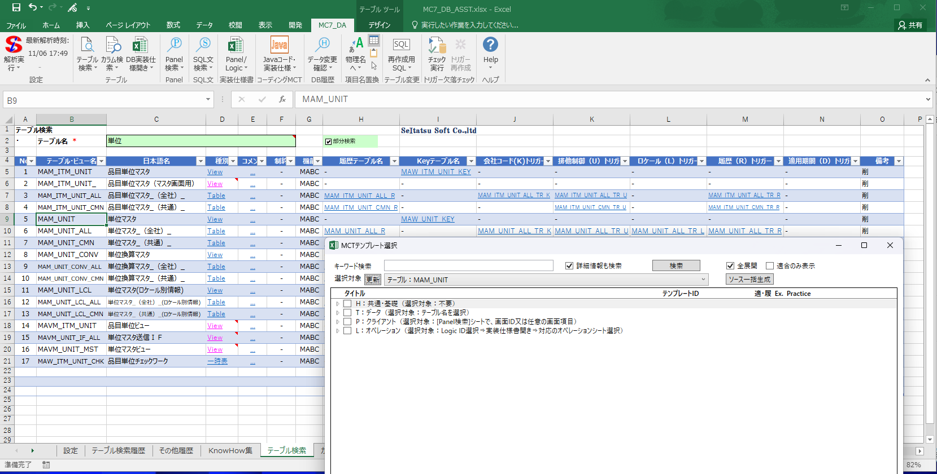
３．選択対象の更新 （１）テーブルの選択 ・[テーブル検索履歴] 、[テーブル検索]、[カラム検索]シートで、テーブル名を選択
入力手順
①テーブル名を選択
②MTCテンプレート選択ダイアログで、「更新」ボタンをクリック
※ 「JAVA」アイコンをクリックすることも選択対象の更新になる。
①
②
Https://www.seitatsu.com
© 2023 SeItatsu Soft Co.,ltd

Slide 10
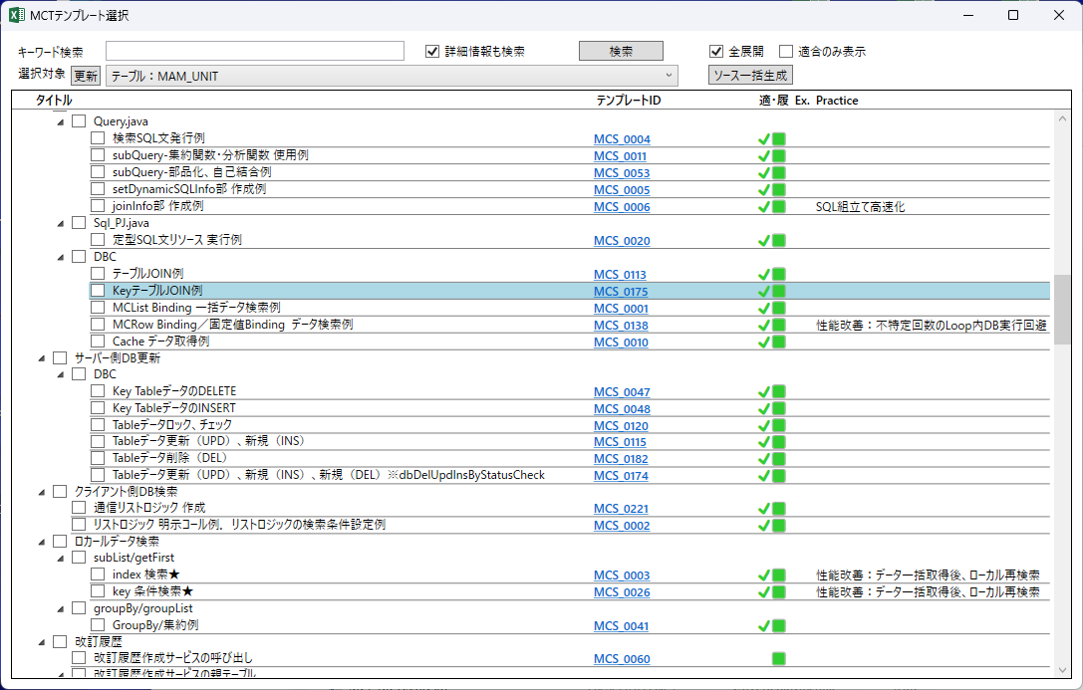
選択対象の更新 （１）テーブルの選択 ・適用テンプレートがマックで示す
ヒント
①選択された項目に対応するテンプレートは、「✔」と表示される。
Https://www.seitatsu.com
© 2023 SeItatsu Soft Co.,ltd

Slide 11
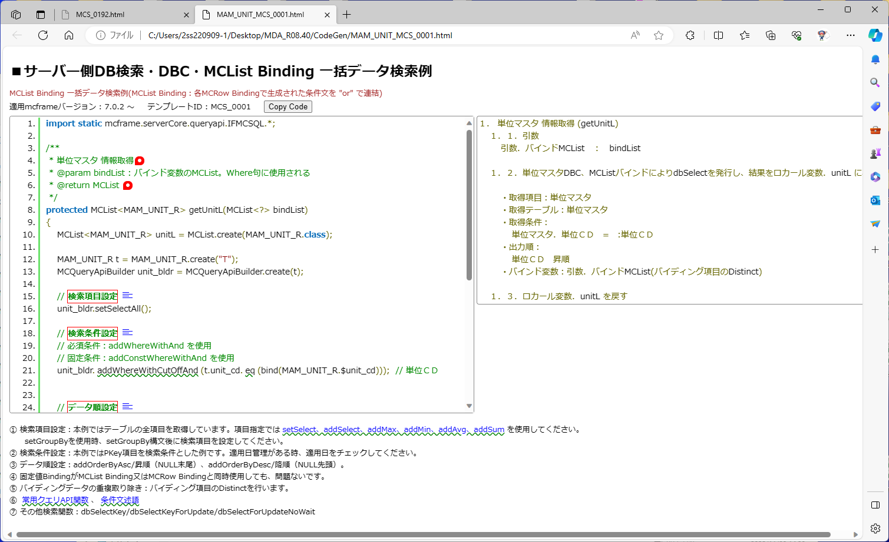
選択対象の更新 （１）テーブルの選択 ・生成後コードの表示
表示説明
： クリック
複数の選択肢がある場合に表示
クリック
コードテンプレートExcelファイルと連携ポイント
③ 波線文字クリック
例、
参照テンプレートを開く
④ 下線文字 クリック
変数名変更
⑤ □ 実装ポイント
Https://www.seitatsu.com
© 2023 SeItatsu Soft Co.,ltd

Slide 12
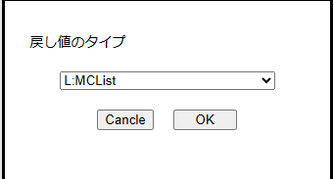
選択対象の更新 （１）テーブルの選択 ・生成後コードの調整・実装選択肢の選択
入力手順
① アイコンをクリック
② 画面に選択肢が表示され、表示内容に従って、リストから選択
③「OK」ボタンをクリック
④ コードは自動的に調整される
①
②
③
Https://www.seitatsu.com
© 2023 SeItatsu Soft Co.,ltd

Slide 13
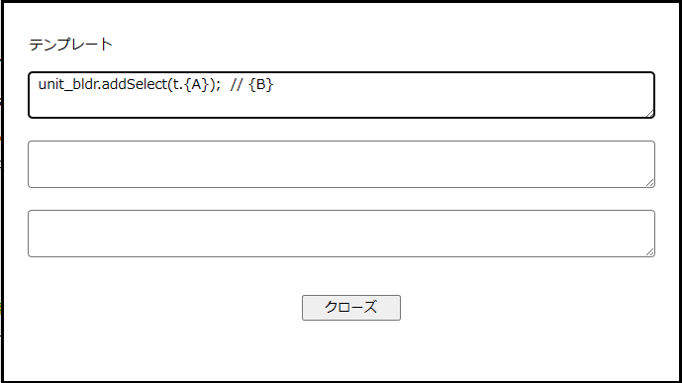
選択対象の更新 （１）テーブルの選択 ・生成後コードの調整・コードテンプレートと連携
入力手順
① アイコンをクリック
②テンプレートダイアログが表示される
①
Https://www.seitatsu.com
© 2023 SeItatsu Soft Co.,ltd

Slide 14
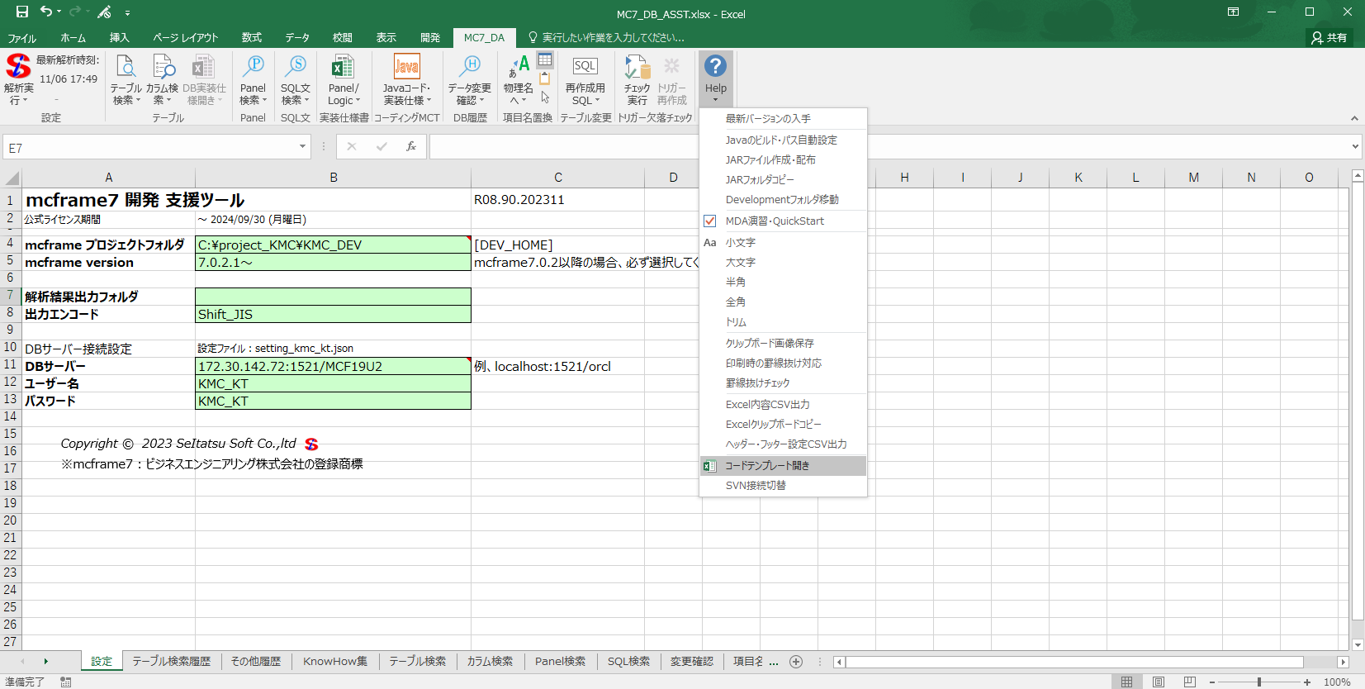
選択対象の更新 （１）テーブルの選択 ・生成後コードの調整・コードテンプレートと連携・コードテンプレート開く
ヒント
①繰り返しのコードを生成する際には、
コードテンプレートExcelをする。
Https://www.seitatsu.com
© 2023 SeItatsu Soft Co.,ltd

Slide 15
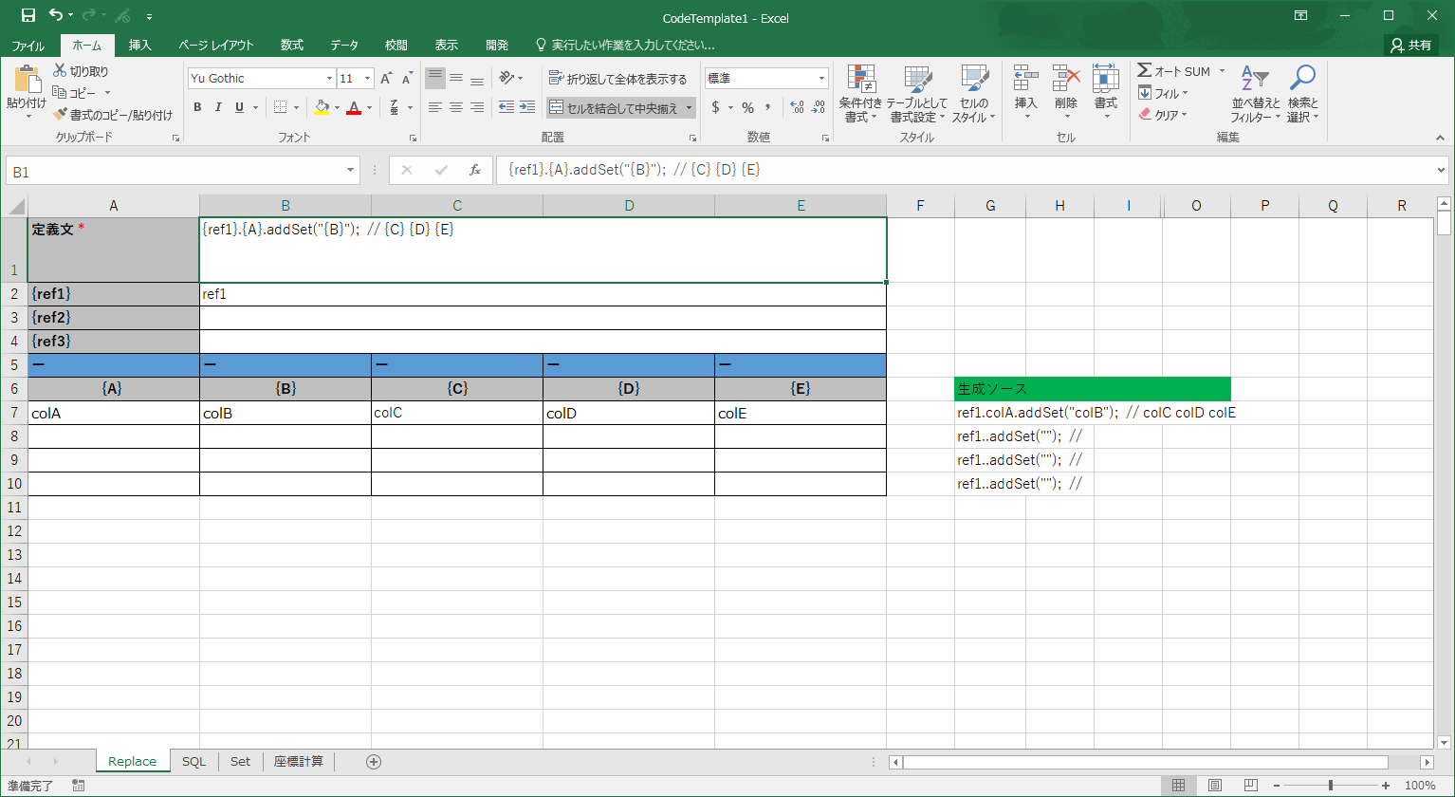
選択対象の更新 （１）テーブルの選択 ・生成後コードの調整・コードテンプレートと連携・コードテンプレート開く
ヒント
①
５行目のセルでは、大文字と小文字の変換が選択できる。
Https://www.seitatsu.com
© 2023 SeItatsu Soft Co.,ltd

Slide 16
選択対象の更新 （１）テーブルの選択 ・生成後コードの調整・コードテンプレートと連携・Excelクリックコピー
ヒント
①Excelのデータをコピーする際に、引用符（“）が邪魔になる場合は、「Excelクリックコピー」機能を使用する。
Https://www.seitatsu.com
© 2023 SeItatsu Soft Co.,ltd

Slide 17
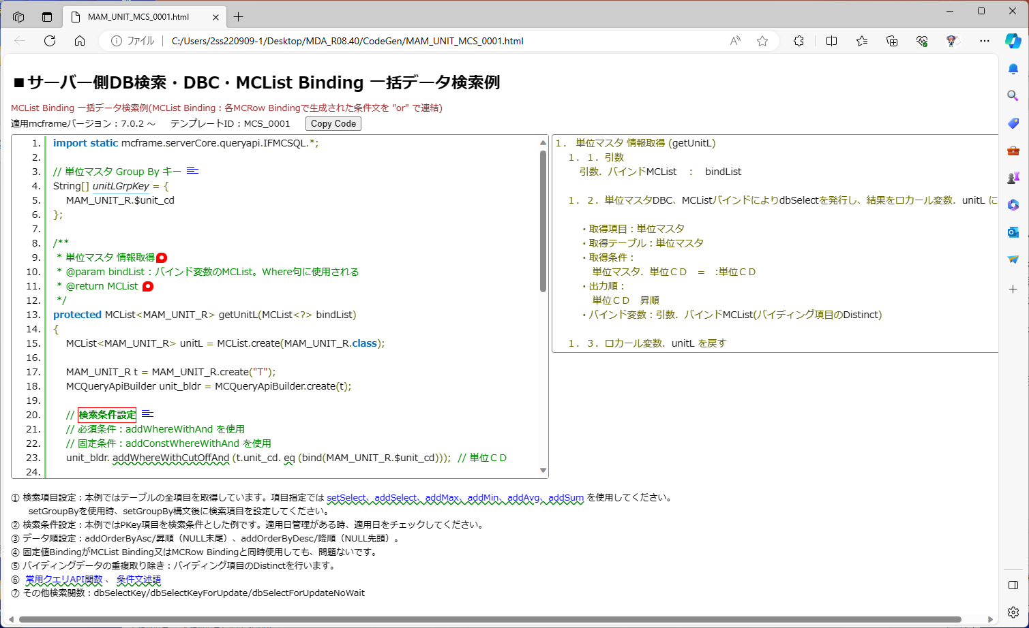
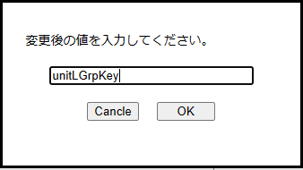
選択対象の更新 （１）テーブルの選択 ・生成後コードの調整・変数名の変更
入力手順
①下線文字をクリック
②選択ダイアログが表示され、画面の表示を従い、変更後の値を入力
③「OK」ボタンをクリック
④ 生成セードが自動変更される
①
②
③
Https://www.seitatsu.com
© 2023 SeItatsu Soft Co.,ltd

Slide 18
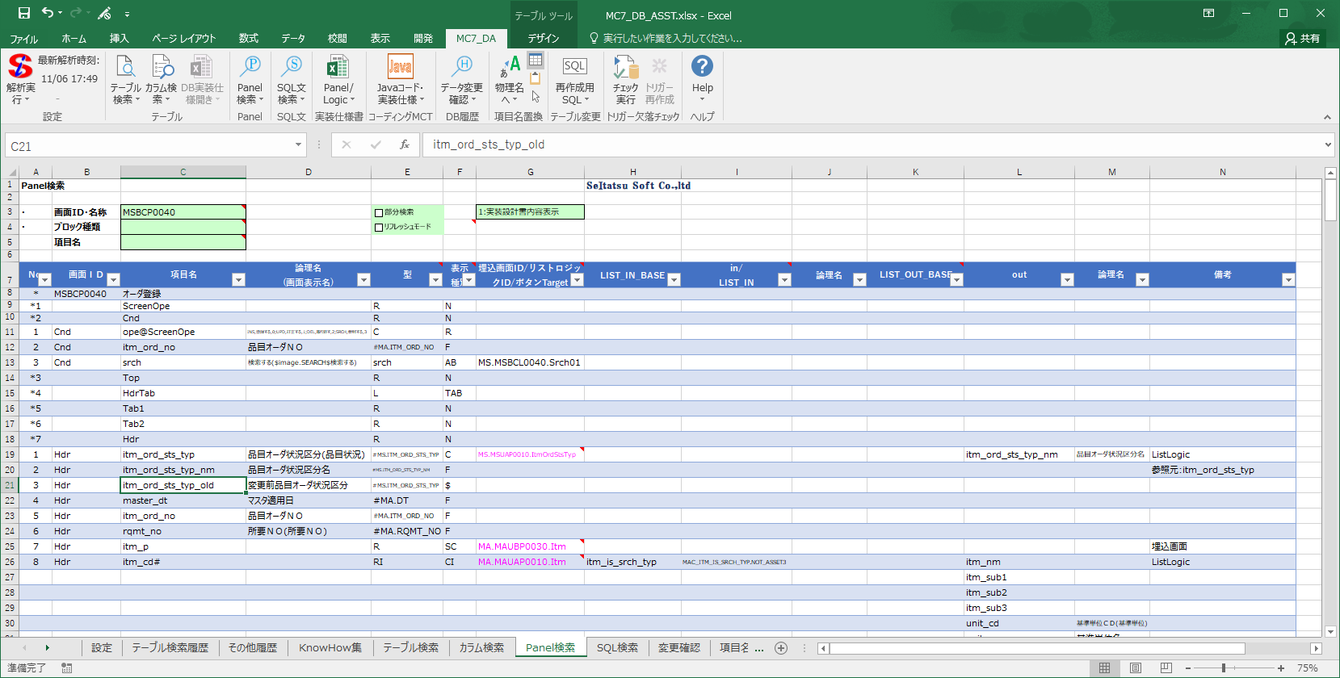
選択対象の更新 （２）Panel項目の選択 ・[Panel検索] シートで、Panelを検索し、画面項目を選択
②
①
③
Https://www.seitatsu.com
© 2023 SeItatsu Soft Co.,ltd

Slide 19
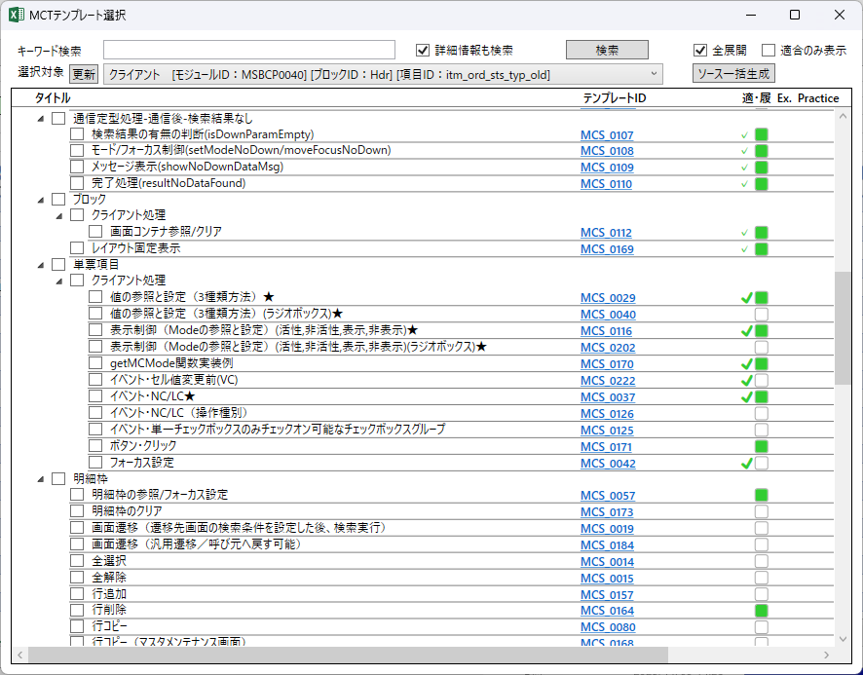
選択対象の更新 （２）Panel項目の選択 ・「更新」ボタンを押す ※ 「JAVA」アイコンをクリックも選択対象更新
ヒント
①選択対象に対応するテンプレートが「✔」と表示される。
② Panelの選択内容（パネルのID、ブロック、単票項目、明細項目）に応じて、対応するテンプレートが変わる。
Https://www.seitatsu.com
© 2023 SeItatsu Soft Co.,ltd

Slide 20
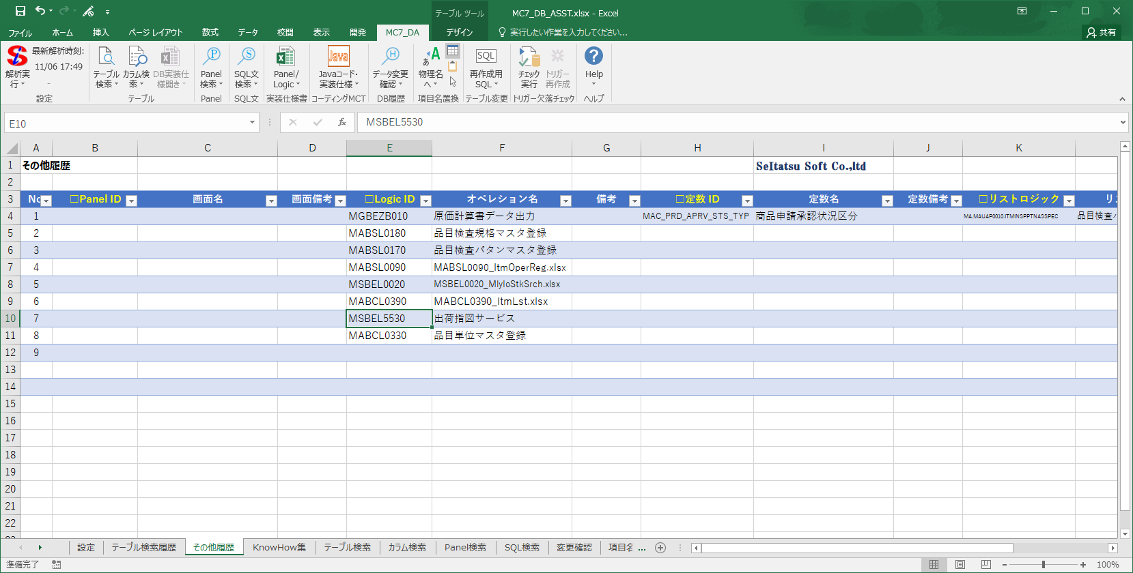
選択対象の更新 （３）Logicの選択 ・[その他履歴] シートで、Logic IDを入力し、該当の実装仕様書を開く
②
①
Https://www.seitatsu.com
© 2023 SeItatsu Soft Co.,ltd

Slide 21
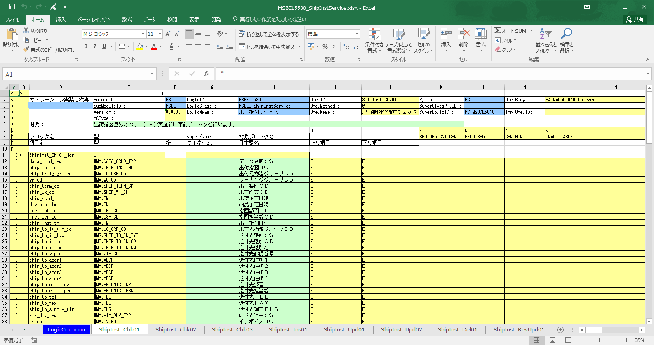
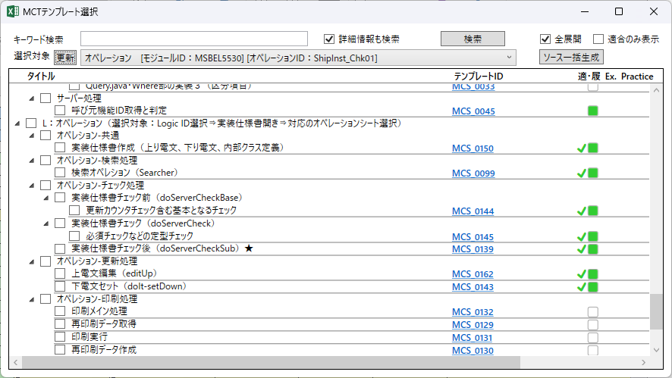
選択対象の更新 （３）Logicの選択 ・該当のオペレーション処理を選択し、「更新」ボタンを押す
②
①
Https://www.seitatsu.com
© 2023 SeItatsu Soft Co.,ltd

Slide 22
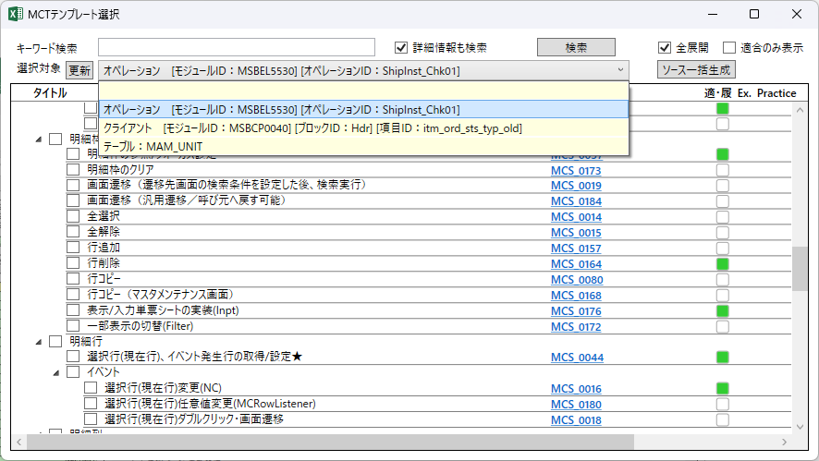
選択された対象の切替 ・選択された対象がリストから切り替え
。
Https://www.seitatsu.com
© 2023 SeItatsu Soft Co.,ltd

Slide 23
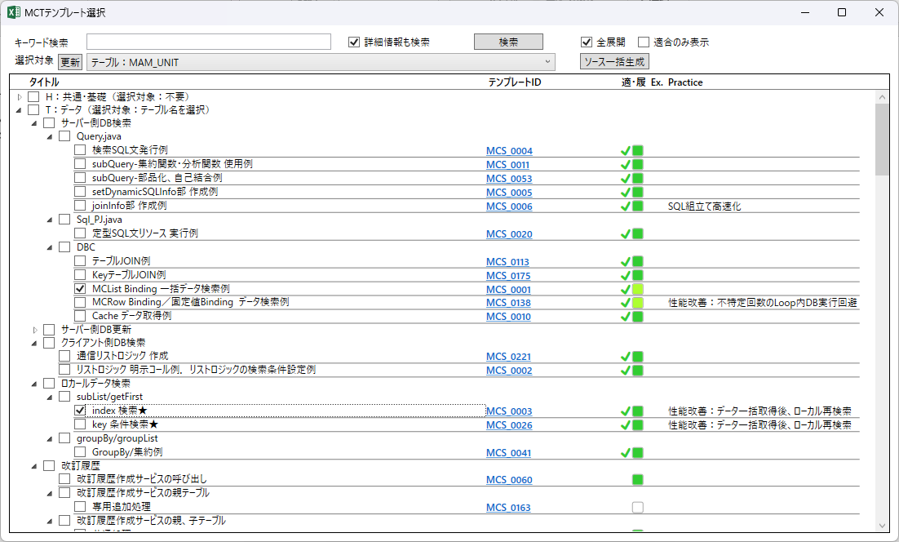
３．コード一括生成 ・複数のテンプレートを選択し、コードを一括生成
入力手順
①関連があるテンプレートを選択
②「ソース一括生成」ボタンをクリック
②
①
Https://www.seitatsu.com
© 2023 SeItatsu Soft Co.,ltd

Slide 24
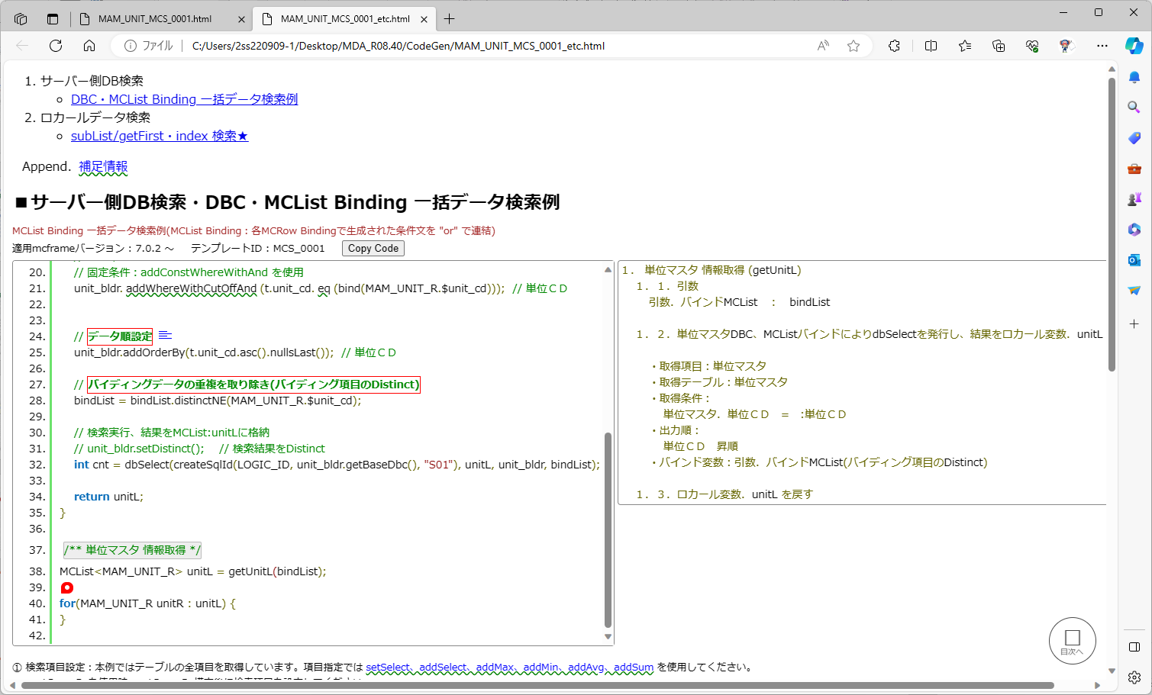
コード一括生成 ・コード一括生成する時、前頭に目次が生成される
ヒント
①テンプレートの設定により、ソースコード、説明、注意事項、特記などが表示される。
②コードを直接コピー・ペストで利用する。
色、特殊な記号がコピーされない。
Https://www.seitatsu.com
© 2023 SeItatsu Soft Co.,ltd

Slide 25

まとめ
本資料では、
1
MCTの基本操作手順を紹介しました。
MCT 次の課題
ユーザーの指示
例．
DBCで、～情報を検索してください。
Function calling
APIでキーワード抽出
対象：～情報
テンプレートキーワード：DBC、検索
Fine Tuning の学習内容を回答
Template
追加学習
Https://www.seitatsu.com
© 2023 SeItatsu Soft Co.,ltd

